Slide 1
VERGARA GARCÍA CAMILO ANDRÉS
Clasificación de redes según su alcance.

Slide 2
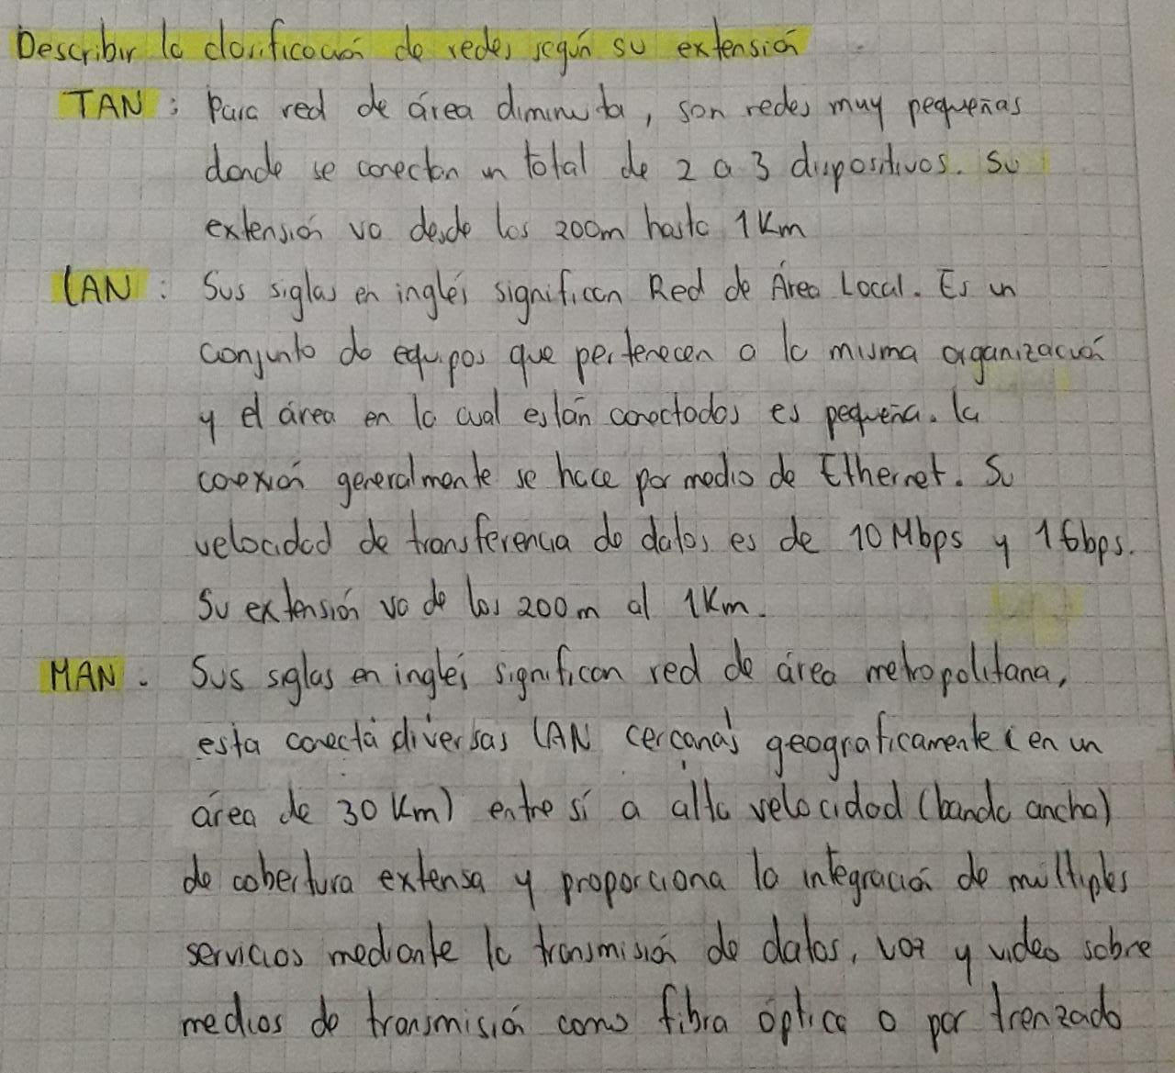

Slide 3
